Slide 1

SỞ GIÁO DỤC VÀ ĐÀO TẠO HÀ NỘI
CHƯƠNG TRÌNH DẠY HỌC TRÊN TRUYỀN HÌNH
MÔN TOÁN LỚP 6

Slide 2
SỞ GIÁO DỤC VÀ ĐÀO TẠO HÀ NỘI
TIẾT 20 : TIA PHÂN GIÁC CỦA MỘT GÓC
Thầy giáo : ThS. Nguyễn Ngọc Hân
GIÁO VIÊN TRƯỜNG THCS GIẢNG VÕ, Q. BA ĐÌNH, TP. HÀ NỘI

Slide 3
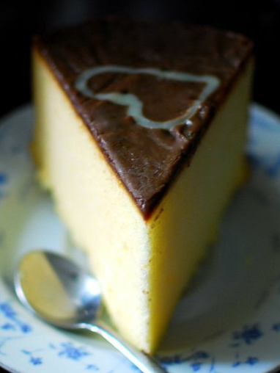

Slide 4



KIỂM TRA BÀI CŨ
Trên cùng một nửa mặt phẳng bờ chứa tia Ox, vẽ tia Ot, Oy sao cho $\hat{xOt}={25}^{o}; \hat{xOy}={50}^{o}.$
a) Tia Ot có nằm giữa hai tia Ox và Oy không ?
b) So sánh góc yOt và góc xOt.
y
t
$${50}^{o}$$
$${25}^{o}$$
O
x

Slide 5






KIỂM TRA BÀI CŨ
a) Vì tia Ot và tia Oy cùng thuộc nửa mặt phẳng có bờ chứa tia Ox và $\hat{xOt}< \hat{xOy}$ (vì ${25}^{o}< {50}^{o}$) nên
y
tia Ot nằm giữa hai tia Ox và Oy.
b) Vì tia Ot nằm giữa hai tia Ox và Oy nên
t
$\hat{xOt}+$ $\hat{yOt}=\hat{xOy}.$
$${50}^{o}$$
S$uy ra$ ${25}^{o}+\hat{yOt}={50}^{o}$.
$${25}^{o}$$
O
x
T$ừ đó \hat{yOt}={50}^{o}$ - ${25}^{o}$ = ${25}^{o}$.
Vì$\hat{yOt}=$ ${25}^{o} và \hat{xOt}= {25}^{o}$ nên $\hat{yOt}=\hat{ xOt}.$

Slide 6
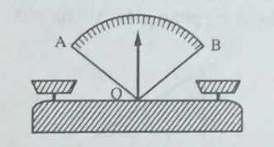
Hình 1
Hình 2
Hình 3

Slide 7
TIẾT 20 : TIA PHÂN GIÁC CỦA MỘT GÓC
1. Tia phân giác của một góc là gì ?
Trên hình vẽ, tia Oz là tia phân giác của góc xOy.
Tia phân giác của một góc là tia nằm giữa hai cạnh của góc và tạo với hai cạnh ấy hai góc bằng nhau.
y
z
O
x

Slide 8
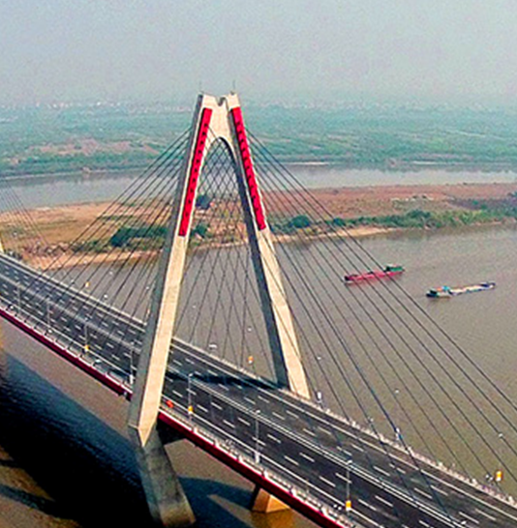
O
x
y
t

Slide 9

A
n
m
p

Slide 10
Nhận xét. Muốn khẳng định tia Oz là tia phân giác của góc xOy thì ta phải chỉ ra :
Tia Oz nằm giữa hai tia Ox và Oy.
Góc xOz bằng góc zOy.
y
z
O
x

Slide 11





Ví dụ 1. Cho hình vẽ, các khẳng định sau đúng hay sai ?
y
m
u
t
p
$${80}^{o}$$
$${153}^{o}$$
s
D
$${45}^{o}$$
$${34}^{o}$$
A
n
$${153}^{o}$$
O
x
v
Hình 1
Hình 2
Hình 3
a) Tia Ot là tia phân giác của góc xOy.
Đ
b) Tia Ap là tia phân giác của góc mAn.
S
c) Tia Ds là tia phân giác của góc uDv.
S

Slide 12




Ví dụ 2. Trong những câu trả lời sau, em hãy chọn những câu đúng :
Tia Ot là tia phân giác của góc xOy thì :
y
a$) \hat{xOt}$ = $\hat{yOt}.$
Đ
Đ
t
b$) \hat{xOt}$ + $\hat{tOy}=\hat{xOy}.$
O
Đ
c$) \hat{xOt}$ + $\hat{tOy}=\hat{xOy}$ và $\hat{xOt}$ = $\hat{yOt}.$
Đ
x
d$) \hat{xOt}$ = $\hat{yOt}=$ $\frac{\hat{xOy}}{2}.$

Slide 13



Ví dụ 3 (Bài 32 SGK – Tr 87). Khi nào ta kết luận được tia Ot là tia phân giác của góc xOy ? Trong những câu trả lời sau, em hãy chọn những câu đúng :
Tia Ot là tia phân giác của góc xOy thì :
khi :
a$) \hat{xOt}$ = $\hat{yOt}.$
S
x
$${144}^{o}$$
b$) \hat{xOt}$ + $\hat{tOy}=\hat{xOy}.$
t
O
c$) \hat{xOt}$ + $\hat{tOy}=\hat{xOy}$ và $\hat{xOt}$ = $\hat{yOt}.$
$${144}^{o}$$
d$) \hat{xOt}$ = $\hat{yOt}=$ $\frac{\hat{xOy}}{2}.$
y

Slide 14



Ví dụ 3 (Bài 32 SGK – Tr 87). Khi nào ta kết luận được tia Ot là tia phân giác của góc xOy ? Trong những câu trả lời sau, em hãy chọn những câu đúng :
Tia Ot là tia phân giác của góc xOy thì :
khi :
y
a$) \hat{xOt}$ = $\hat{yOt}.$
S
t
S
b$) \hat{xOt}$ + $\hat{tOy}=\hat{xOy}.$
$${70}^{o}$$
$${30}^{o}$$
c$) \hat{xOt}$ + $\hat{tOy}=\hat{xOy}$ và $\hat{xOt}$ = $\hat{yOt}.$
$${40}^{o}$$
d$) \hat{xOt}$ = $\hat{yOt}=$ $\frac{\hat{xOy}}{2}.$
O
x

Slide 15



Ví dụ 3 (Bài 32 SGK – Tr 87). Khi nào ta kết luận được tia Ot là tia phân giác của góc xOy ? Trong những câu trả lời sau, em hãy chọn những câu đúng :
Tia Ot là tia phân giác của góc xOy thì :
khi :
y
a$) \hat{xOt}$ = $\hat{yOt}.$
S
S
$${42}^{o}$$
b$) \hat{xOt}$ + $\hat{tOy}=\hat{xOy}.$
$${84}^{o}$$
t
O
Đ
$${42}^{o}$$
c$) \hat{xOt}$ + $\hat{tOy}=\hat{xOy}$ và $\hat{xOt}$ = $\hat{yOt}.$
d$) \hat{xOt}$ = $\hat{yOt}=$ $\frac{\hat{xOy}}{2}.$
x

Slide 16
Ví dụ 3 (Bài 32 SGK – Tr 87). Khi nào ta kết luận được tia Ot là tia phân giác của góc xOy ? Trong những câu trả lời sau, em hãy chọn những câu đúng :
Tia Ot là tia phân giác của góc xOy thì :
khi :
S
y
a$) \hat{xOt}$ = $\hat{yOt}.$
S
b$) \hat{xOt}$ + $\hat{tOy}=\hat{xOy}.$
t
O
Đ
c$) \hat{xOt}$ + $\hat{tOy}=\hat{xOy}$ và $\hat{xOt}$ = $\hat{yOt}.$
d$) \hat{xOt}$ = $\hat{yOt}=$ $\frac{\hat{xOy}}{2}.$
Đ
x

Slide 17
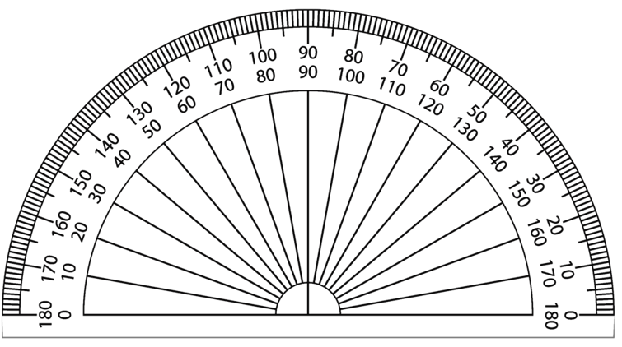
2. Cách vẽ tia phân giác của một góc
Ví dụ 4. Vẽ tia phân giác Oz của góc xOy có số đo ${64}^{o}.$
Giải :
Cách 1. Dùng thước đo góc.
A

Slide 18




2. Cách vẽ tia phân giác của một góc
Ví dụ 4. Vẽ tia phân giác Oz của góc xOy có số đo ${64}^{o}.$
y
Giải :
Cách 1. Dùng thước đo góc.
Ta có $\hat{xOz}=\hat{zOy}.$
Mà $\hat{xOz}+\hat{zOy}={64}^{o}.$
z
S$uy ra \hat{xOz}=\frac{{64}^{o}}{2}={32}^{o}.$
Vẽ tia Oz nằm giữa Ox, Oy sao cho
$$\hat{xOz}={32}^{o}.$$
O
x

Slide 19
2. Cách vẽ tia phân giác của một góc
Ví dụ 4. Vẽ tia phân giác Oz của góc xOy có số đo ${64}^{o}.$
Giải :
Cách 1. Dùng thước đo góc.
y
A
Ta có $\hat{xOz}=\hat{zOy}.$
Mà $\hat{xOz}+\hat{zOy}={64}^{o}.$
S$uy ra \hat{xOz}=\frac{{64}^{o}}{2}={32}^{o}.$
z
Vẽ tia Oz nằm giữa Ox, Oy sao cho
$$\hat{xOz}={32}^{o}.$$
O
x

Slide 20
2. Cách vẽ tia phân giác của một góc
Ví dụ 4. Vẽ tia phân giác Oz của góc xOy có số đo ${64}^{o}.$
Giải :
Cách 1. Dùng thước đo góc.
y
Ta có $\hat{xOz}=\hat{zOy}.$
Mà $\hat{xOz}+\hat{zOy}={64}^{o}.$
S$uy ra \hat{xOz}=\frac{{64}^{o}}{2}={32}^{o}.$
z
Vẽ tia Oz nằm giữa Ox, Oy sao cho
$$\hat{xOz}={32}^{o}.$$
O
x

Slide 21
Cách 2. Gấp giấy
Vẽ góc xOy lên giấy trong. Gấp giấy sao cho cạnh Ox trùng với cạnh Oy. Nếp gấp cho ta vị trí của tia phân giác. Vẽ tia phân giác theo nếp gấp đó.
y
y
O
O
O
z
x
x
y
x
Hình 1
Hình 2
Hình 3

Slide 22
t
m
n
A

Slide 23
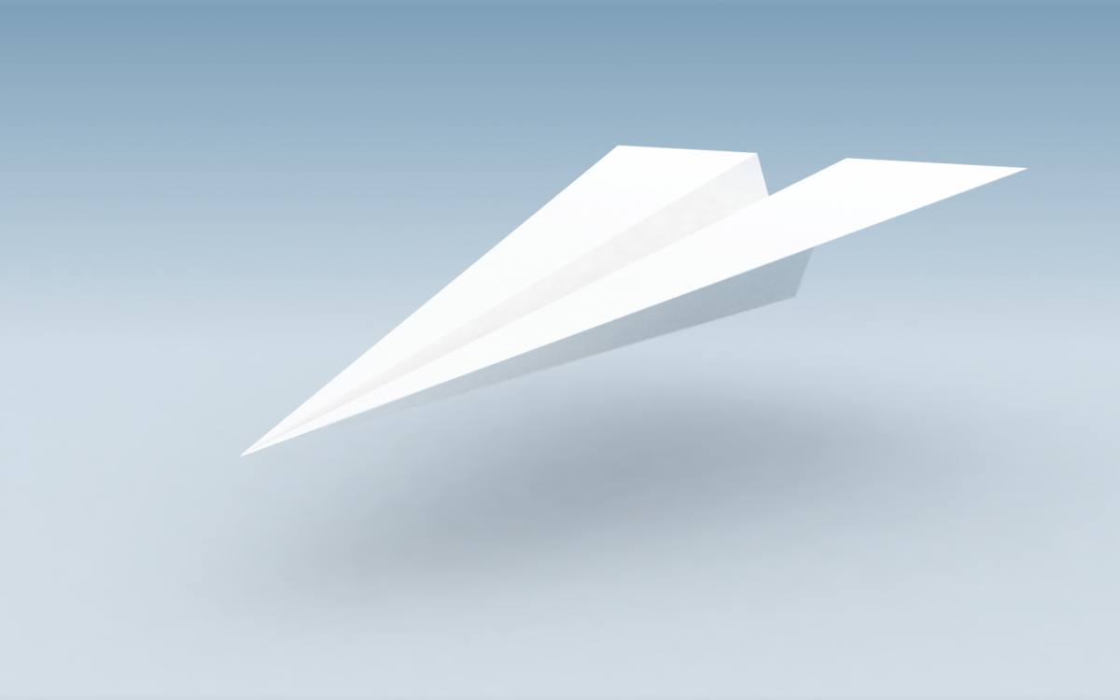


Slide 24
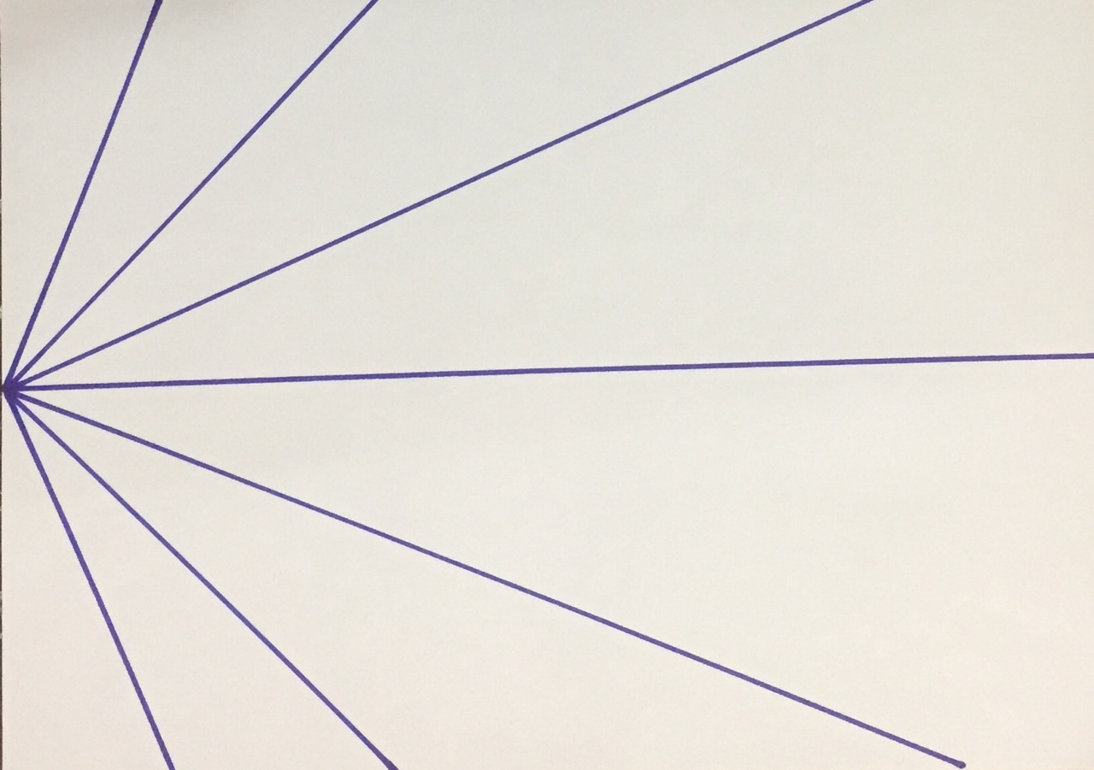
c
x
m
a
O
z
d
y
n
b

Slide 25
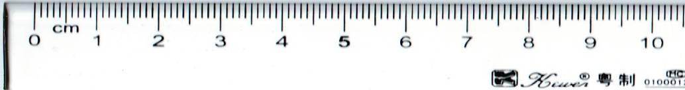

Cách 3. Dùng thước có hai lề.
x
M
O
z
y

Slide 26


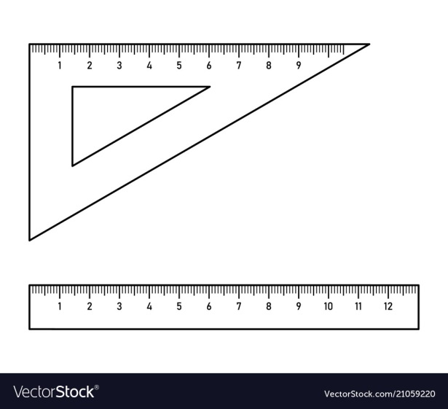

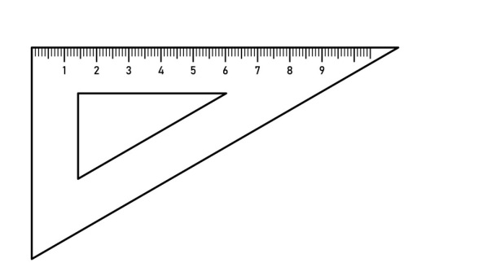
y
Cách 4. Dùng êke.
m
t
z
B
M
O
A
x
A

Slide 27
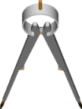
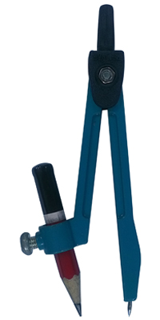
y
Cách 5. Dùng compa.
A
z
M
O
B
x

Slide 28
Nhận xét : Mỗi góc (không phải góc bẹt) chỉ có một tia phân giác.
y
z
O
x

Slide 29
Hãy vẽ tia phân giác của góc bẹt.
m
y
O
x
n
Theo em góc bẹt có mấy tia phân giác ?
Góc bẹt có hai tia phân giác là hai tia đối nhau.

Slide 30
3. Chú ý
Đường thẳng chứa tia phân giác của một góc là đường phân giác của góc đó.
Trên hình vẽ đường thẳng mn là đường phân giác của góc xOy.
y
m
m
O
n
y
O
x
n
x
Hình 1
Hình 2

Slide 31


Nhận xét. Dấu hiệu nhận biết tia Oz là tia phân giác của góc xOy :
Tia Oz nằm giữa hai tia Ox và Oy.
Dấu hiệu 1.
y
Góc xOz bằng góc zOy.
Dấu hiệu 2.
$\hat{xOz}$ + $\hat{zOy}=\hat{xOy}$ và $\hat{xOz}$ = $\hat{zOy}.$
z
$\hat{xOz}$ = $\hat{zOy}=$ $\frac{\hat{xOy}}{2}.$
O
Dấu hiệu 3.
x

Slide 32




4. Luyện tập
Bài 1. Cho hai góc kề bù xOz và yOz, biết $\hat{yOz}={120}^{o}$. Gọi Ot là tia phân giác của góc zOy.
a) Tính số đo góc xOz.
b) Tính số đo các góc zOt và tOy.
c) Tia Oz có tia là phân giác của góc xOt không ? Vì sao ?
Lời giải
a) Vì góc xOz và góc yOz là hai góc kề bù nên
t
z
$\hat{xOz}+\hat{yOz}={180}^{o}$.
Suy ra $\hat{xOz}+$ ${120}^{o}={180}^{o}$.
D$o đó \hat{xOz}={180}^{o}$ - ${120}^{o}$.
T$ừ đó suy ra \hat{xOz}={60}^{o}$.
O
y
x

Slide 33


4. Luyện tập
Bài 1. Cho hai góc kề bù xOz và yOz, biết $\hat{yOz}={120}^{o}$. Gọi Ot là tia phân giác của góc zOy.
a) Tính số đo góc xOz.
b) Tính số đo các góc zOt và tOy.
c) Tia Oz có là tia phân giác của góc xOt không ? Vì sao ?
Lời giải
t
z
b) Vì Ot là tia phân giác của góc zOy nên
$\frac{\hat{yOz}}{2}=\frac{{120}^{o}}{2}$
$\hat{zOt}=\hat{tOy}=$ = ${60}^{o}$.
x
O
y

Slide 34




c) Tia Oz có là tia phân giác của góc xOt không ? Vì sao ?
Lời giải
c) Vì góc xOt và góc yOt là hai góc kề bù nên
t
z
$\hat{xOt}+\hat{yOt}={180}^{o}$.
Do đó $\hat{xOt}+$ ${60}^{o}={180}^{o}$.
Suy ra$\hat{xOt}={180}^{o}$ - ${60}^{o}$.
T$ừ đó ta có \hat{xOt}={120}^{o}$.
x
O
y
Cách 1. Vì tia Ot và tia Oz cùng thuộc nửa mặt phẳng có bờ là đường thẳng xy và
$\hat{xOz}<\hat{xOt} (vì {60}^{o}<{120}^{o}) \text{n}\text{ê}\text{n}$ tia Oz nằm giữa hai tia Ox và Ot.
Kết hợp với $\hat{xOz}=\hat{zOt} \left(={60}^{o}\right) ta được \text{Oz} \text{l}\text{à }\text{tia} \text{ph}\text{â}\text{n} \text{gi}\text{á}\text{c} \text{c}\text{ủ}\text{a} \text{g}\text{ó}\text{c} \text{xOt}\text{.}$

Slide 35




c) Tia Oz có là tia phân giác của góc xOt không ? Vì sao ?
Lời giải
t
z
c) Cách 2. Ta có
$\hat{xOz}+\hat{zOt}={60}^{o}{+ 60}^{o}{=120}^{o}$ $=$ $\hat{xOt}$.
$Suy ra$tia Oz nằm giữa hai tia Ox và Ot.
x
O
y
Ta lại có $\hat{xOt}=\hat{zOt} \left(={60}^{o}\right).$
Do đó$\text{Oz} \text{l}\text{à }\text{tia} \text{ph}\text{â}\text{n} \text{gi}\text{á}\text{c} \text{c}\text{ủ}\text{a} \text{g}\text{ó}\text{c} \text{xOt}\text{.}$

Slide 36






c) Tia Oz có là phân giác của góc xOt không ? Vì sao ?
Lời giải
$$\frac{\hat{xOt}}{2}$$
$$\frac{{120}^{o}}{2}$$
c) Cách 3. Ta có $\hat{xOz}=\hat{zOt}=$
$(vì{ 60}^{o}=$ ).
t
z
$Do đó \hat{xOz}+\hat{zOt}=\hat{xOt}$.
$Suy ra$tia Oz nằm giữa hai tia Ox và Ot.
x
O
y
V$ậy \text{Oz} \text{l}\text{à }\text{tia} \text{ph}\text{â}\text{n} \text{gi}\text{á}\text{c} \text{c}\text{ủ}\text{a} \text{g}\text{ó}\text{c} \text{xOt}\text{.}$

Slide 37
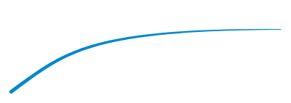


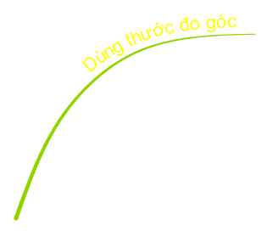
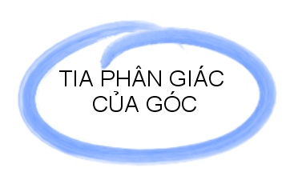
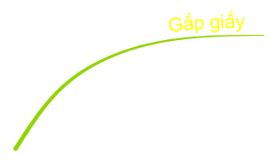
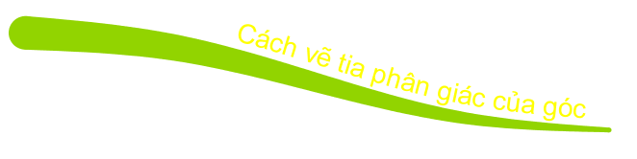
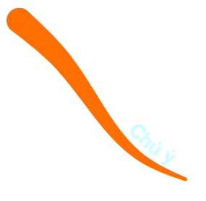
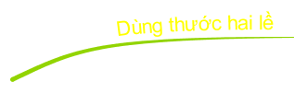

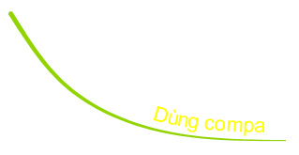
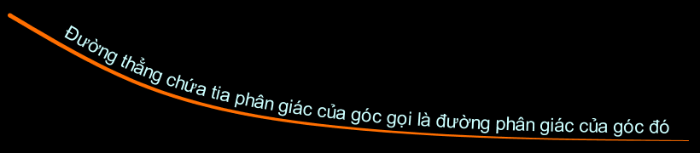

Slide 38
BÀI TẬP VỀ NHÀ
- BÀI 31, 33, 34 (SGK Trang 87).
- KHUYẾN KHÍCH CÁC EM TỰ LÀM BÀI 35, 36, 37 (SGK Trang 87).
- BUỔI SAU HỌC BÀI : SO SÁNH PHÂN SỐ.
Tự nghiên cứu mục 1. So sánh hai phân số cùng mẫu.

Slide 39




HƯỚNG DẪN GIẢI MỘT SỐ BÀI TẬP TRONG SÁCH GIÁO KHOA
Bài 35 (SGK – Tr 87). Cho góc bẹt xOy. Vẽ tia phân giác Om của góc đó. Vẽ tia phân giác Oa của góc xOm. Vẽ tia phân giác Ob của góc mOy. Tính số đo góc aOb.
HƯỚNG DẪN GIẢI
m
$\hat{xOm}=\hat{yOm}={90}^{o}$.
a
b
$\hat{aOm}={45}^{o}$.
$\hat{bOm}={45}^{o}$.
$\hat{aOb}=\hat{aOm}+\hat{bOm}={90}^{o}$.
x
O
y

Slide 40




HƯỚNG DẪN GIẢI MỘT SỐ BÀI TẬP TRONG SÁCH GIÁO KHOA
Bài 37 (SGK – Tr 87). Cho hai tia Oy, Oz cùng nằm trên một nửa mặt phẳng có bờ chứa tia Ox. $Biết \hat{xOy}={30}^{o}, \hat{xOz}={120}^{o}$.
a) Tính số đo góc yOz.
b) Vẽ tia phân giác Om của $\hat{xOy}$, tia phân giác On của $\hat{xOz}. Tính số đo góc mOn.$
HƯỚNG DẪN GIẢI
$a) \hat{yOz}=\hat{xOz}−\hat{xOy}={120}^{o}$ - ${30}^{o}={90}^{o}$.
n
z
$b) \hat{xOn}={60}^{o}$.
y
$\hat{xOm}={15}^{o}$.
m
$\hat{mOn}=\hat{xOn}−\hat{xOm}={60}^{o}$ - ${15}^{o}={45}^{o}$.
O
x

